Slide 1



-+**
PORTAL DE VAGAS
Projeto Final

Slide 2

Integrantes da equipe
Luis Otávio
Ricardo Henrique
Roniclelton Brito

Slide 3
-+**
Sumario
1 . Objetivo -------------------------- pag. 4
2 . Conceito ------------------------- pag. 5
3 . Tecnologias utilizadas -------- pag. 6
4 . Segurança ----------------------- pag. 9
5 . Exemplos ------------------------ pag. 10
6 . Referencias --------------------- pag. 17

Slide 4

Objetivo
-+**
Criação de um sistema utilizando os conhecimentos que ganhamos durante o curso, assim demostrando por meio da atividade final o resultado de cada aula;

Slide 5

-+**
Conceito
Portal de vagas foi criado com o intuito de dar um suporte para as pessoas que estão em busca de um emprego fazendo essa conexão entre empresa e candidato;

Slide 6
-+**
Tecnologias utilizadas
Flask
Python
O Flask é um micro-framework de desenvolvimento web que permite criar sites e APIs de maneira fácil e eficiente usando Python.
Python é uma linguagem de programação amplamente usada em aplicações da Web, desenvolvimento de software, ciência de dados e machine learning (ML).

Slide 7
-+**
Tecnologias utilizadas
JavaScript
CSS
HTML
É uma linguagem de programação que permite a você criar conteúdo que se atualiza dinamicamente, controlar multimídias, imagens animadas, e tudo o mais que há de interessante.
CSS é chamado de linguagem Cascading Style Sheet e é usado para estilizar elementos escritos em uma linguagem de marcação como HTML.
HTML (Linguagem de Marcação de HiperTexto) é o bloco de construção mais básico da web. Define o significado e a estrutura do conteúdo da web.

Slide 8
-+**
Tecnologias utilizadas
MySQl
O MySQL é o banco de dados de código aberto mais conhecido no mundo. De acordo com o DB-engines, o MySQL é o segundo banco de dados mais popular, ficando atrás do Oracle Database.
O MySQL alimenta muitas das aplicações mais acessadas, como Facebook, Twitter, Netflix, Uber, Airbnb, Shopify e Booking.com.

Slide 9

Segurança
-+**
No portal de vagas temos um sistema feito para trazer o melhor para o cliente, mas ele não tem nenhuma relação com o sistema dos administradores que até então tem total controle das vagas, empresas, dos candidatos e das aplicações registradas no Banco de dados.
Designed by StorySet

Slide 10
-+**
Exemplos

Slide 11
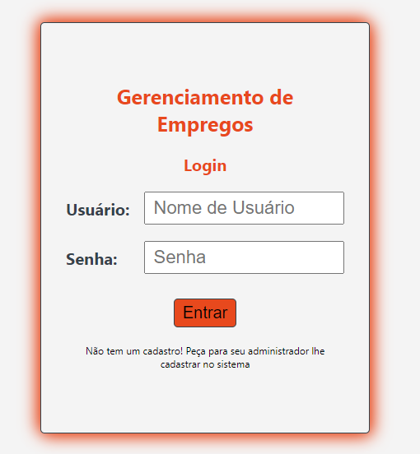
-+**

Slide 12

-+**

Slide 13
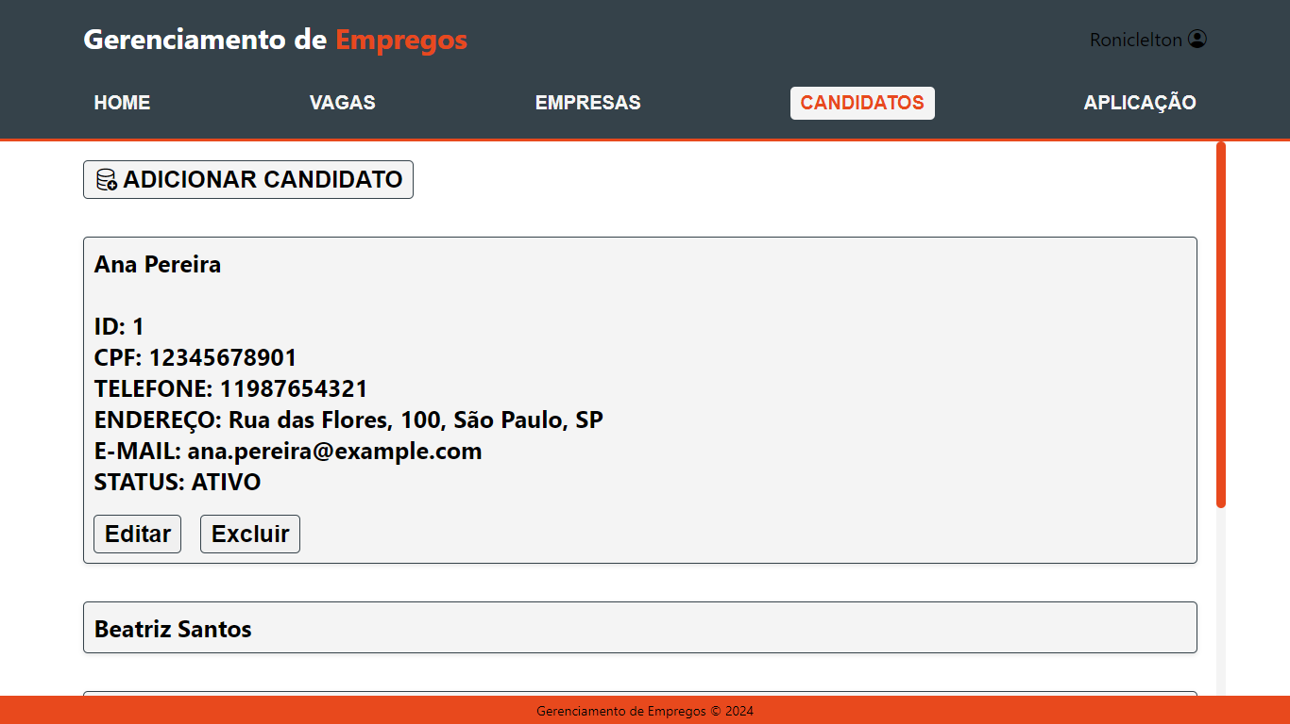
-+**

Slide 14
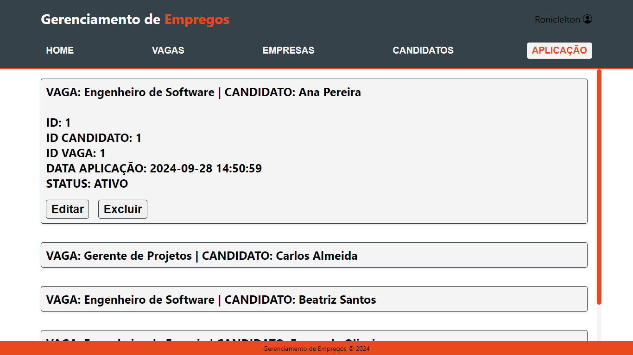
-+**

Slide 15
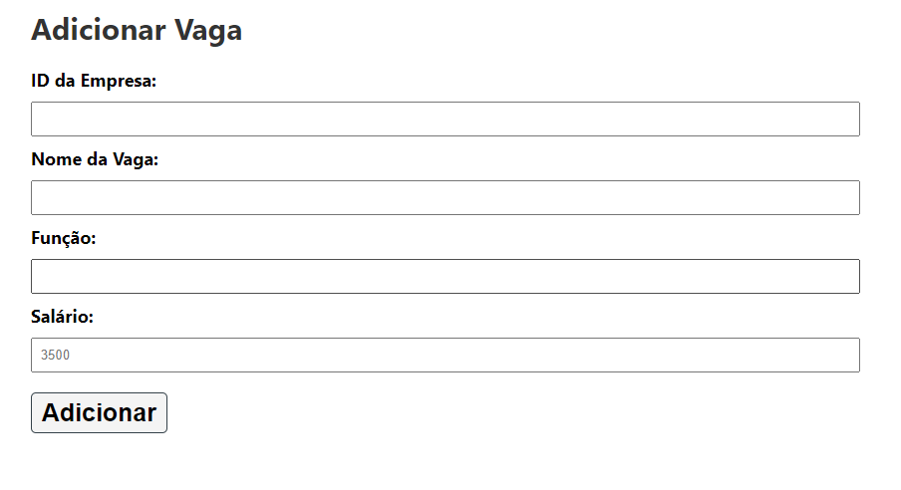
-+**

Slide 16
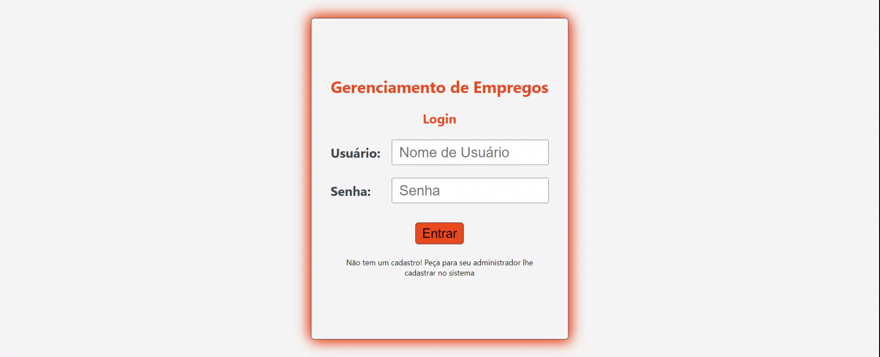
-+**

Slide 17
Referencias
https://www.google.com/url?sa=t&rct=j&q=&esrc=s&source=web&cd=&cad=rja&uact=8&ved=2ahUKEwjwt_2iwuiIAxVGqZUCHQtlKlAQFnoECEoQAQ&url=https%3A%2F%2Faws.amazon.com%2Fpt%2Fwhat-is%2Fpython%2F&usg=AOvVaw346oNKcYeIs3QbfzJvIA_l&opi=89978449
https://www.google.com/url?sa=t&rct=j&q=&esrc=s&source=web&cd=&cad=rja&uact=8&ved=2ahUKEwint5u7w-iIAxV8r5UCHYHsK3gQFnoECBUQAQ&url=https%3A%2F%2Fwww.hashtagtreinamentos.com%2Fo-que-e-flask-python&usg=AOvVaw3bqeSkhDrR6zbyFypBJ7Zw&opi=89978449
https://www.google.com/url?sa=t&rct=j&q=&esrc=s&source=web&cd=&cad=rja&uact=8&ved=2ahUKEwint5u7w-iIAxV8r5UCHYHsK3gQFnoECBUQAQ&url=https%3A%2F%2Fwww.hashtagtreinamentos.com%2Fo-que
-e-flask-python&usg=AOvVaw3bqeSkhDrR6zbyFypBJ7Zw&opi=89978449
https://www.google.com/url?sa=t&rct=j&q=&esrc=s&source=web&cd=&cad=rja&uact=8&ved=2ahUKEwio-dizxeiIAxWMr5UCHVG6I7MQFnoECAoQAQ&url=https%3A%2F%2Fwww.hostinger.com.br%2Ftutoriais%2Fo-que-e-css-guia-basico-de-css&usg=AOvVaw2M6Xu2rBE8M5EhBO6t510V&opi=89978449
https://www.google.com/url?sa=t&rct=j&q=&esrc=s&source=web&cd=&ved=2ahUKEwiZ4tTdx-iIAxXnpZUCHV5qJYYQFnoECAoQAQ&url=https%3A%2F%2Fwww.oracle.com%2Fbr%2Fmysql%2Fwhat-is-mysql%2F&usg=AOvVaw2oqExIHpxCYvfkVTeya3rt&opi=89978449
https://developer.mozilla.org/pt-BR/docs/Learn/JavaScript/First_steps/What_is_JavaScript

